Slide 1

NIEBIAŃSKIE OBYWATELSTWO
Lekcja 7 na 14. lutego 2026

Slide 2
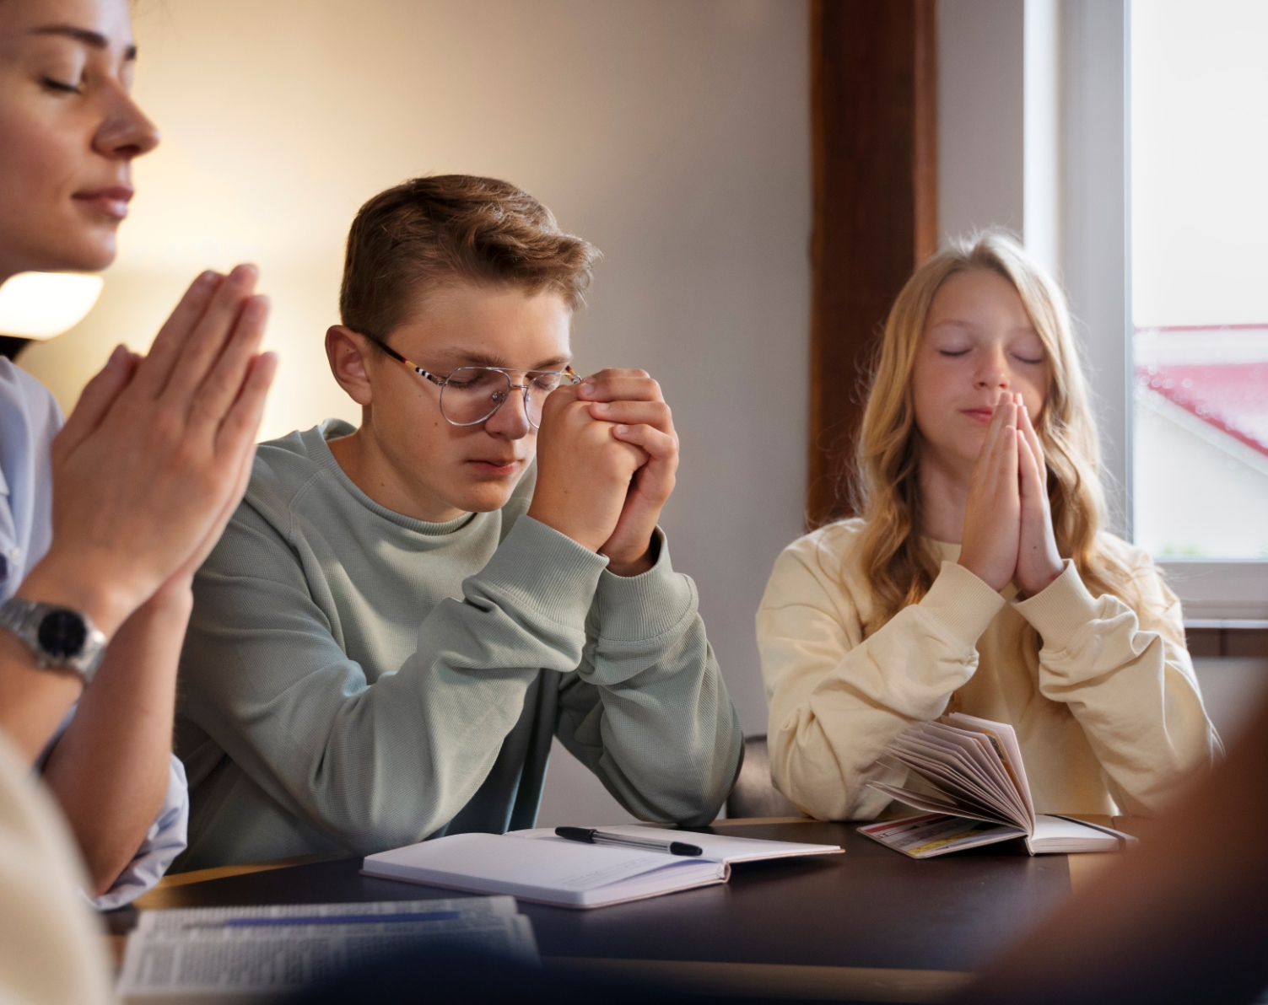
„Nie troszczcie się o nic, ale we wszystkim w modlitwie i błaganiach z dziękczynieniem powierzcie prośby wasze Bogu”
Filipian 4,6

Slide 3


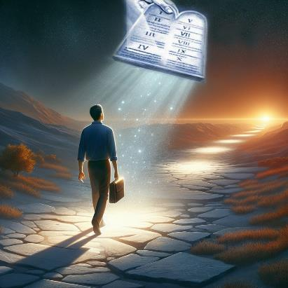


W swoich listach Paweł jasno stwierdza, że nie jesteśmy obywatelami tego świata. Przyjmując Jezusa jako naszego Zbawiciela, rodzimy się na nowo. Dzięki temu nowemu narodzeniu stajemy się obywatelami Nieba.
Chociaż szanujemy i podporządkowujemy się prawom i normom tego świata, nasz styl życia jest w rzeczywistości szerszy i charakteryzuje się znacznie wyższą moralnością.
Obywatelstwo niebiańskie:
  Naśladujcie wiernych (Filipian 3,17-19)
  Pełne obywatelstwo (Filipian 3,20-21)
Aż dojdziemy do celu:
  Harmonia i radość (Filipian 4,1-6)
  Czyste myśli (Filipian 4,7-9)
  Zadowolenie (Filipian 4,10-13.19)

Slide 4

OBYWATELSTWO NIEBIAŃSKIE

Slide 5
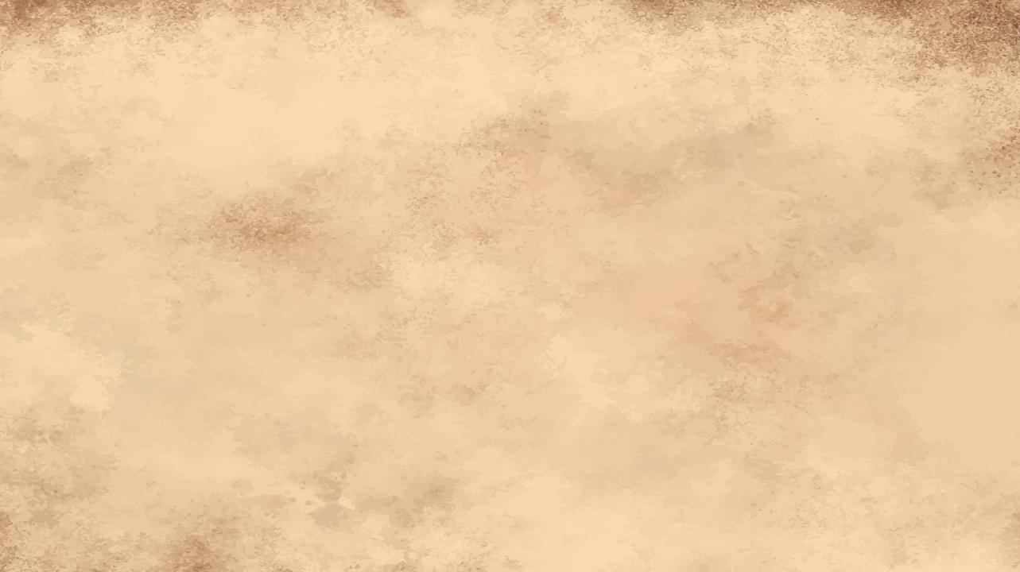

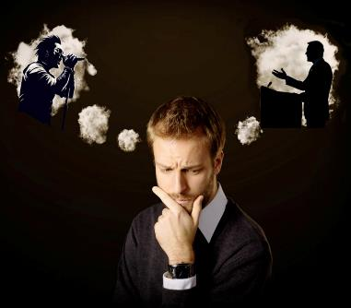
NAŚLADUJCIE WIERNYCH
„Bądźcie naśladowcami moimi, bracia, i patrzcie na tych, którzy postępują według wzoru, jaki w nas macie” (Filipian 3,17)
Wszyscy mamy w swoim życiu osoby, które w taki czy inny sposób wpłynęły na nasze życie lub sposób myślenia. Być może jest to artysta, sportowiec, muzyk, piosenkarz. Być może pastor, kaznodzieja, wierny brat lub siostra.
Czy te „wzorcowe” osoby pomogły nam rozwinąć się jako jednostki, czy też poprowadziły nas ścieżkami, których nigdy nie powinniśmy byli wybierać?
Paweł zachęca nas, abyśmy naśladowali tych, których przykład podnosi nas na duchu i motywuje do bycia lepszymi (Flp 3,17). Ostrzega nas również, że nawet wśród wierzących są ludzie, którzy nie są godni naśladowania (Flp 3,18-19).
Co stanowi o różnicy? Niektórzy myślą wyłącznie o sprawach ziemskich, podczas gdy inni skupiają się na Jezusie. Wzorcowi naśladowcy są naśladowcami Chrystusa (1 Kor 11,1).

Slide 6

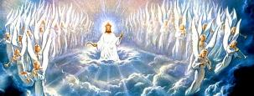

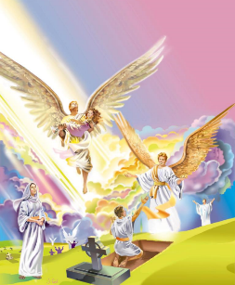
PEŁNE OBYWATELSTWO
„Nasza zaś ojczyzna jest w niebie, skąd też Zbawiciela oczekujemy, Pana Jezusa Chrystusa” (Filipian 3,20)
Spójrzmy prawdzie w oczy. My, chrześcijanie, mamy problem: podwójne obywatelstwo. Jesteśmy zarówno obywatelami tego świata, jak i obywatelami nieba. Powoduje to poważne konflikty (Rz 7,22-23).
Nasze ciała będą duchowe, nieśmiertelne i niepodatne na zepsucie (1 Kor 15,42-44.50-54).
Będziemy uwielbieni (Kol 3,4; Flp 3,21)
Będziemy mieli fizyczne ciała i własnymi oczami ujrzymy Boga. (Hiob 19,25-27)
Kiedy osiągniemy pełne obywatelstwo? Kiedy przestaniemy być obywatelami tego grzesznego świata? Podczas Drugiego Przyjścia (Flp 3,20).
Kiedy zostaniemy wskrzeszeni (lub przemienieni) i śmierć nie będzie miała nad nami władzy, co się stanie?

Slide 7

AŻ DOJEDZIEMY DO CELU

Slide 8



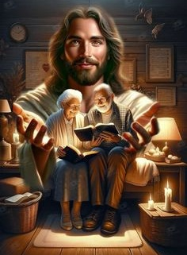
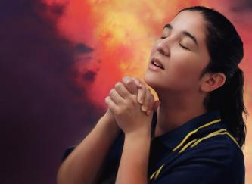
HARMONIA I RADOŚĆ
„Radujcie się w Panu zawsze; powtarzam, radujcie się” (Filipian 4,4)
Na zakończenie listu Paweł przeplata osobiste pozdrowienia z praktycznymi radami. Prosi Syzyga [wiernego towarzysza] i Klemensa, aby pomogli Euodii i Syntyche żyć w harmonii. O wszystkich swoich współpracownikach Paweł mówi: „których imiona są zapisane w księdze życia” (Flp 4,2-3).
Następująca rada może nas zaskoczyć: „Radujcie się zawsze […] Nie martwcie się o nic” (Flp 4,4.6). Jak to możliwe w świecie pełnym problemów i cierpień?
Jest to możliwe, ponieważ nasza radość jest „w Panu” (Flp 4,4a). Składamy Mu nasze troski, ufając, że On je za nas poniesie (Mt 6,31-34; 1 P 5,7).
A jak możemy powierzyć nasze troski Jezusowi? Poprzez modlitwę (Flp 4,6).

Slide 9



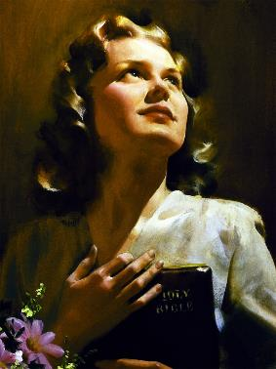
CZYSTE MYŚLI
„Wreszcie, bracia, myślcie tylko o tym, co prawdziwe, co poczciwe, co sprawiedliwe, co czyste, co miłe, co chwalebne, co jest cnotą i godne pochwały” (Filipian 4,8)
Co jest prawdziwe
Co jest poczciwe
Co jest sprawiedli-we
Co jest miłe
Co jest chwalebne
Co jest cnotą i godne pochwały
Wynikiem powierzenia naszych trosk Jezusowi i radowania się jest pokój (Flp 4,7). Pokój, którego świat nie może dać ani odebrać (J 14,27; 16,33).
Według Pawła ten pokój będzie ochroną – strażnikiem – naszych uczuć i myśli (Flp 4,7b). Aby ta straż była skuteczna, o czym powinniśmy myśleć (Flp 4,8)?
Podsumowując: „Jeśli coś jest doskonałe lub godne pochwały – myślcie o takich rzeczach” (Flp 4,8b).

Slide 10






ZADOWOLENIE
„A Bóg mój zaspokoi wszelką potrzebę waszą według bogactwa swego w chwale, w Chrystusie Jezusie”
(Flp 4,19)
Podobnie jak Agur, wierzymy, że Bóg nie da nam ani więcej, ani mniej niż to, co jest dla nas korzystne (Prz 30,8-9).
Jesteśmy radośni, nic nas nie martwi, mamy spokój, nasze myśli są czyste. Prowadzimy idealne i spełnione życie...
Kiedy żyjemy z tą pewnością, jesteśmy przekonani, że „wszystko mogę w Tym, który mnie wzmacnia” (Flp 4,13).
Możemy cieszyć się dobrobytem, możemy mieć potrzeby lub problemy. Jeśli, podobnie jak Paweł, mamy pełną pewność, że Bóg kieruje naszym życiem, pozostaniemy Mu wierni niezależnie od sytuacji, w jakiej się znajdziemy (Flp 4,11-12.19).

Slide 11

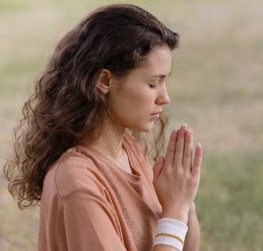
ZADOWOLENIE
„A Bóg mój zaspokoi wszelką potrzebę waszą według bogactwa swego w chwale, w Chrystusie Jezusie”
(Flp 4,19)
Co się dzieje, gdy nie mamy tego, co uważamy za potrzebne?
Prośmy o to Pana, a jeśli jest to zgodne z Jego wolą, On nam tego udzieli (List Jakuba 4,2b; 1 List Jana 5,14-15).
Nie zawsze wiemy, czy to, o co prosimy, jest zgodne z Jego wolą, ale są pewne prośby, co do których jesteśmy pewni, że zawsze są zgodne z Jego wolą:
Zbawienie dla ukochanej osoby lub przyjaciela (1 Tm 2,3-4
Odwaga, by dzielić się naszą wiarą (Ap 22,17)
Przebaczenie, gdy wyznajemy grzechy i odwracamy się od zła (1 J 1,9)
Siła do przestrzegania przykazań Bożych (Hbr 13,20-21)
Miłość do tych, którzy nas nienawidzą i źle traktują (Mt 5,44)
Mądrość w trudnych sytuacjach (Jk 1,5)
Zrozumienie prawdy zawartej w Słowie Bożym (J 8,32)

Slide 12

„Powinniśmy żyć dla przyszłego świata. Jakże nędzne jest życie przypadkowe, chaotyczne, bez celu. Potrzebujemy w życiu wyraźnego kierunku – żyć dla konkretnego zamysłu. Niech Bóg pomoże nam wszystkim być bardziej ofiarnymi, mniej skupionymi na sobie, bardziej zapominającymi o własnym „ja” i egoistycznych interesach; abyśmy czynili dobro nie dla zaszczytów, których oczekujemy tutaj, lecz dlatego, że to jest cel naszego życia i w tym spełnia się sens naszego istnienia.”
EGW (Nasze wzniosłe powołanie, Sierpień 24 )

